Slide 1

语法帮APP项目展示
何畅 171013018

Slide 2
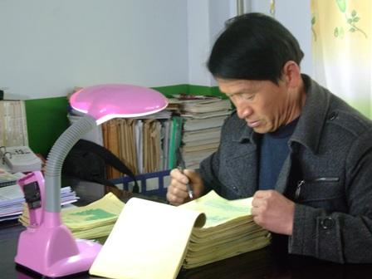
背景
当下社会科技正在飞速地进步，各种人工智能被越来越广泛地运用在我们生活中的不同领域。而当下教育行业也开始出现了各种智能设备的身影，它们帮助老师更好的进行传道授业解惑的教学，也帮助着学生更好的理解所要学习的知识。尤其是文科类的老师，常常要面对大量的文字作业，久了难免会疲于批改。那么是否有一款app能够自动识别文字作品中的错别字，尽可能地减少文字作品检查起来的难度呢？

Slide 3
加值宣言
通过百度通用文字识别api和AZURE语音服务api中的语音转文本功能帮助用户实现拍照或录音取字，调用百度文本纠错api帮助用户将语句录入后自动检查文章的错别字。尽可能减少用户在查找文章错别字时花费的时间与精力。还运用了AZURE的文本翻译api，帮助用户解决切换app复制翻译的过程。

Slide 4
目的
让老师不再花费太多精力，让学生更好地写出语句通顺的文章。
帮助文职人员减轻工作负担，帮助用户随时随地拍照取字翻译纠错一条龙。

Slide 5
核心价值（最小可行性产品）
文字识别：完成将图片中的文字进行检测并转化录入进移动端中。
基础语法纠错：完成对文章中的字句用法进行检测，并将检查出的语法错误反馈给用户。

Slide 6
用户
需要花费大量精力批改学生文字作业的老师
文字组织能力还稍有欠缺的学生党
工作中需要写文件的文职人员、文字工作者
日常需要拍照取字翻译的用户

Slide 7
用户痛点
场景一：老师看着一大摞还未批改的作文发愁。
场景二：学生看着自己语句不通的文章发愁。
场景三：办公室职员一次次地检查自己文件的语法错误，生怕被老板扣工资。
场景四：看见一串外语（英、法、俄、西、葡、德、意、日、韩），想输入进手机后翻译，却发现自己没有相应的输入法导致无法录入。

Slide 8
人工智能概率性
文字识别出现错误： 有可能出现用户上传的图片有些许模糊，识别图中文字时失败，或者识别错误。
语法纠错： 有可能用户所上传的文章中使用了一些歇后语、俚语、文言文等非通俗语言，导致语法纠错时无法识别。或者出现差错。

Slide 9
需求列表与人工智能API加值
场景一：工作了一天回到家的语文老师还有一摞学生的阅读理解要批改。忙完自己的事已经已经夜深，老师打开了app，将学生的文章拍照录入，并将其都录入进手机里。第二天上班的地铁上，老师打开了手机中昨晚录入的学生作业一一查看，并及时记录下了同学们出错最多的题目。
场景二：小明在看书的时候，在书中出现了一句葡萄牙语，小明很想知道这句话是什么意思，他掏出手机却发现自己不会打葡萄牙语。他邪魅一笑，打开了“语法帮app”，选中了拍照功能，将那句葡萄牙语拍了下来，瞬间手机屏幕上就出现了那句话，他点击句子后出现的“翻译”按钮，成功将葡萄牙语翻译成了中文。
场景三：小明工作时需要写大量的文档，他又有一些粗心马虎，常常出现因文档中的语法错误而被扣工资的现象。那天，他打开了语法帮app，将写好的文档上传，app自动为他检测出了文档中的语法错误。

Slide 10
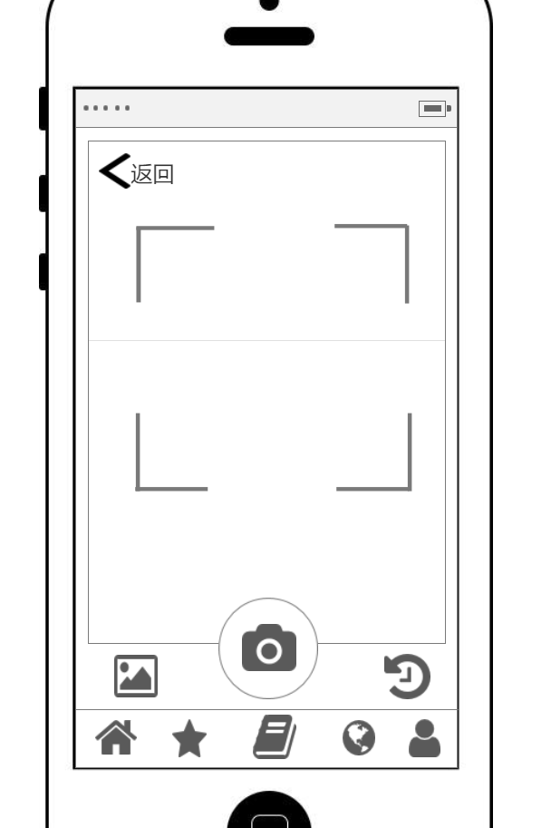
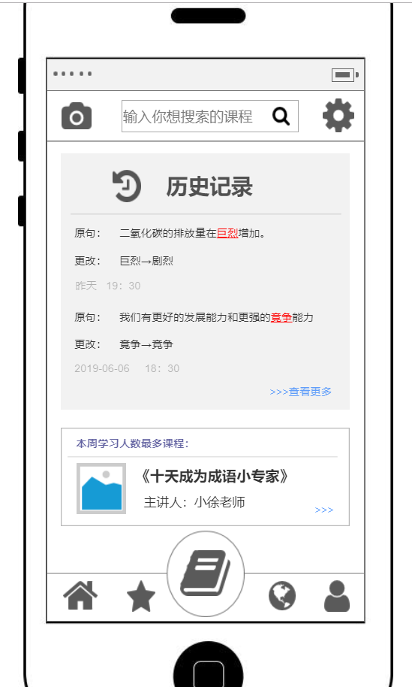
APP原型展示

Slide 11
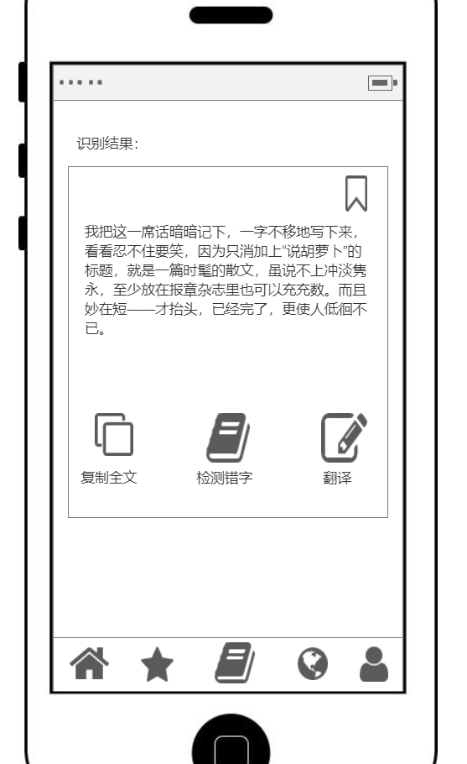
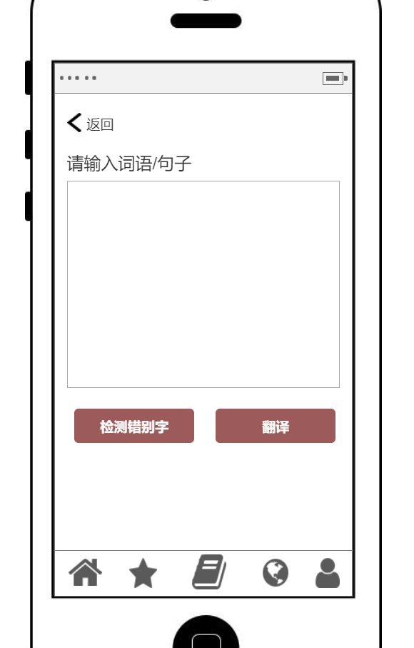
APP原型展示

Slide 12
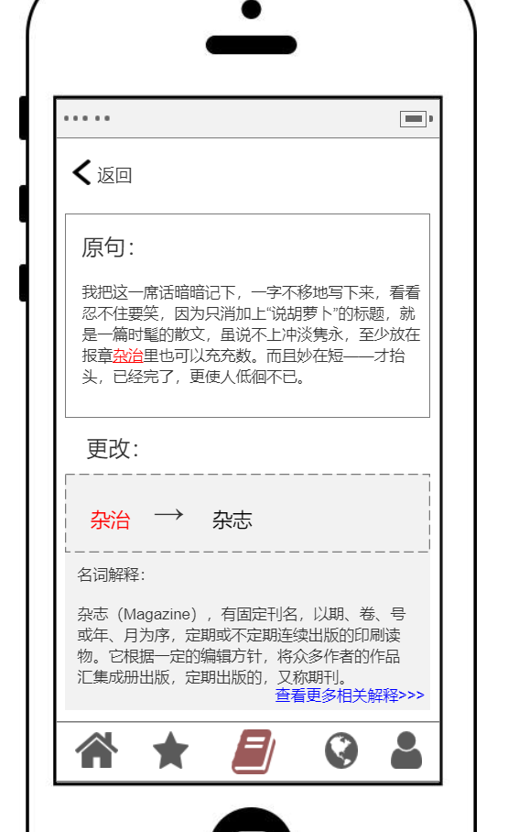
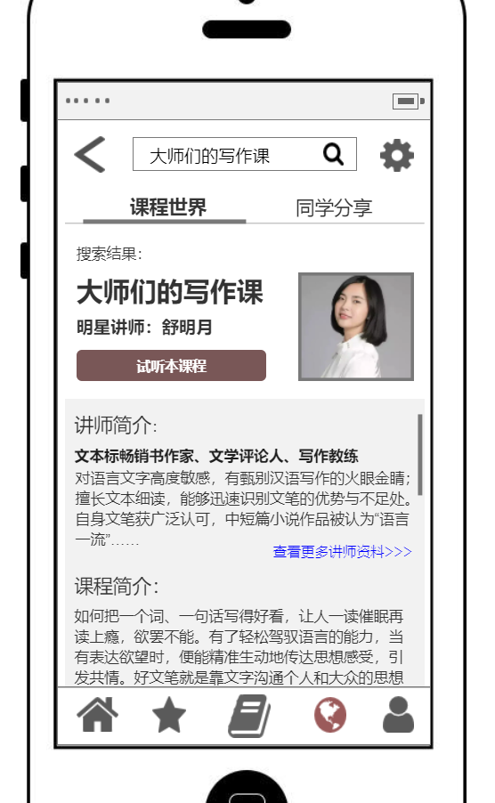
APP原型展示

Slide 13
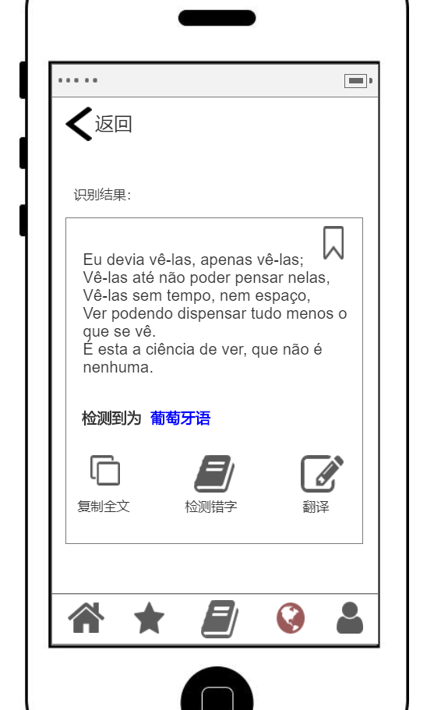
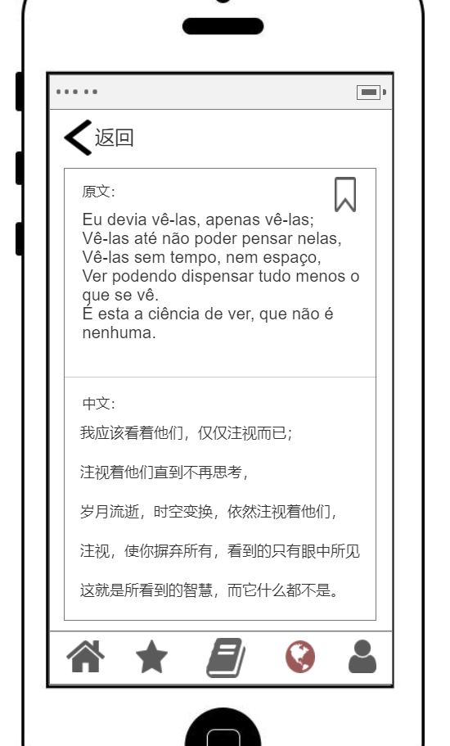

Slide 14
API的比较与调用
用户需求：拍照后将照片中的文字转化为文本
使用api：通用文字识别api
重要程度：重要
接口描述：使用通用文字识别技术，实现拍照文字识别、相册图片文字识别和截图文字识别，可应用于搜索、书摘、笔记、翻译等移动应用中，方便用户进行文本的提取或录入，有效提升产品易用性和用户使用体验

Slide 15
API的比较与调用
用户需求：查找文章中的语法错误
使用api：文本纠错api
重要程度：重要
接口描述：在内容写作平台上内嵌纠错模块，可在作者写作时自动检查并提示错别字情况。从而降低因疏忽导致的错误表述，有效提升作者的文章写作质量，同时给用户更好的阅读体验

Slide 16
API的比较和调用
用户需求：语句、词语翻译
使用api：文本翻译api
重要程度：次重要
接口描述：文本翻译 API 是一种神经网络机器翻译服务，开发人员可以轻松地将其集成到自己的应用程序网站、工具或任何需要多语言支持的解决方案，例如网站本地化、电子商务、客户支持、消息处理应用程序、内部沟通等等。

Slide 17
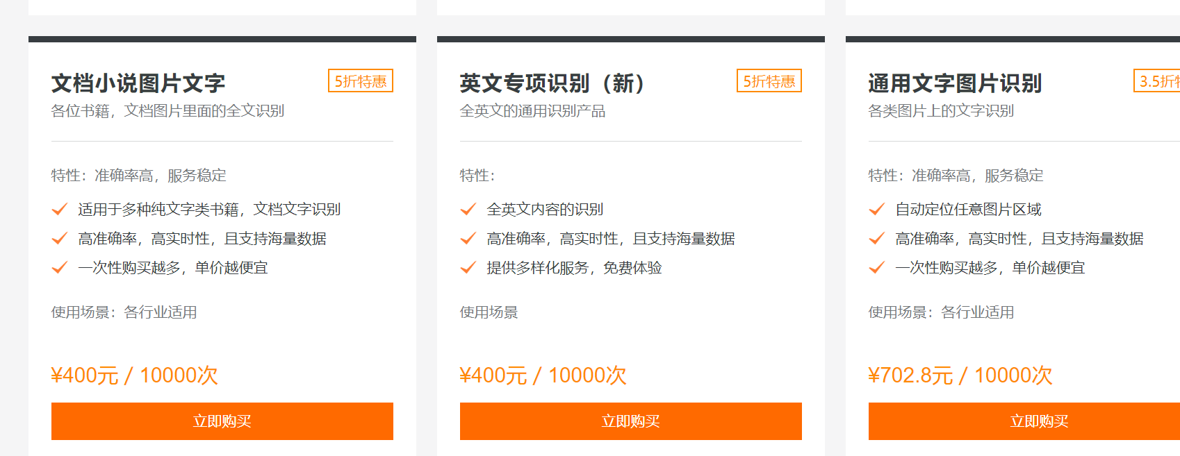
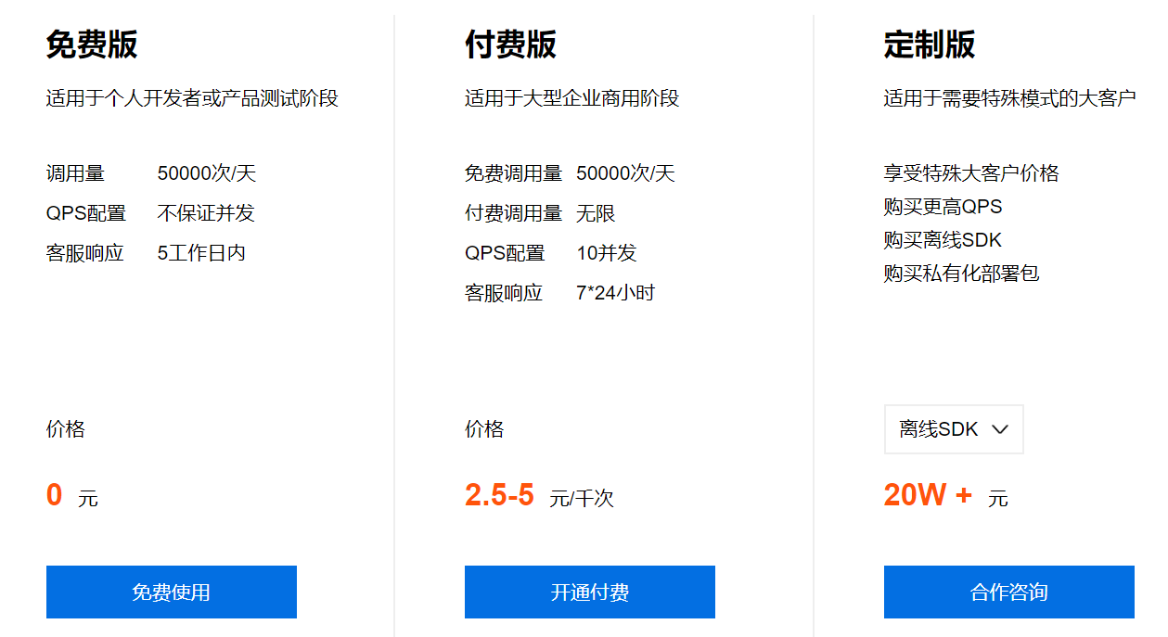
API价格对比（文字识别api）

Slide 18
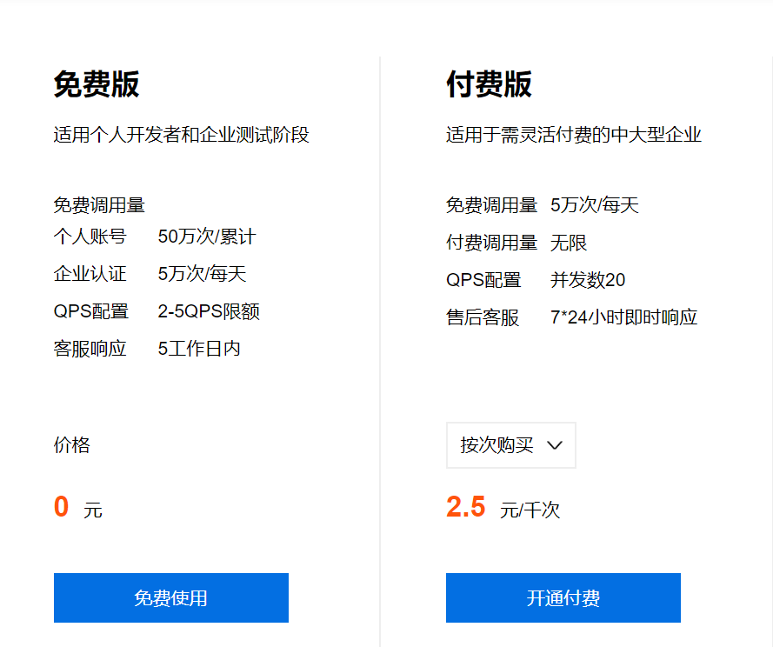
API价格对比（文本纠错api）

Slide 19
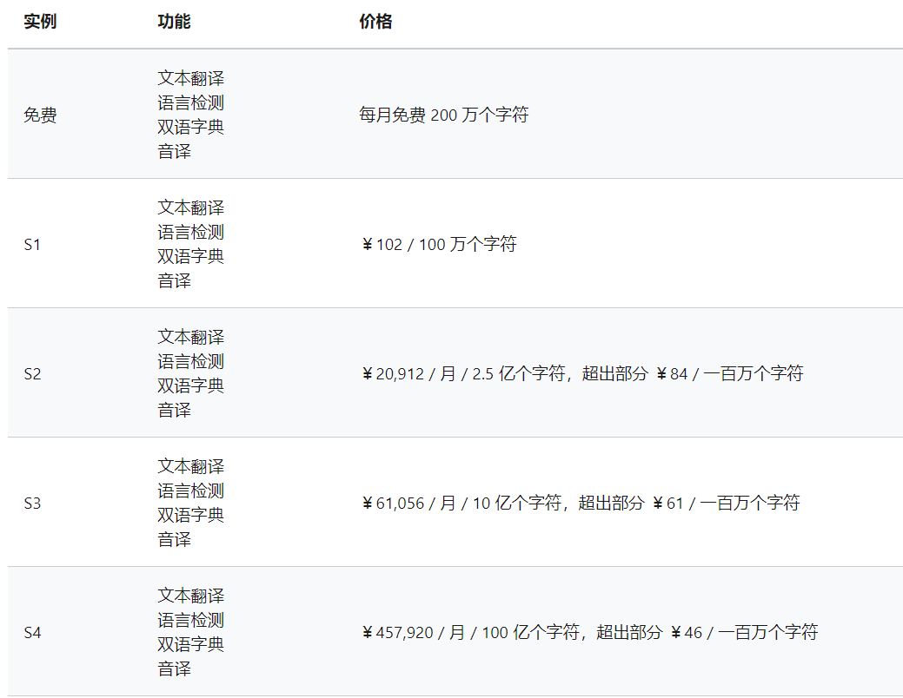
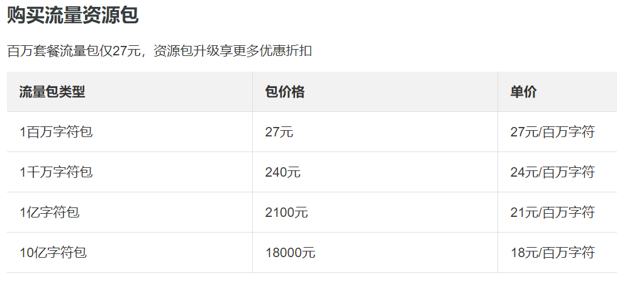
API价格对比（翻译功能）

Slide 20
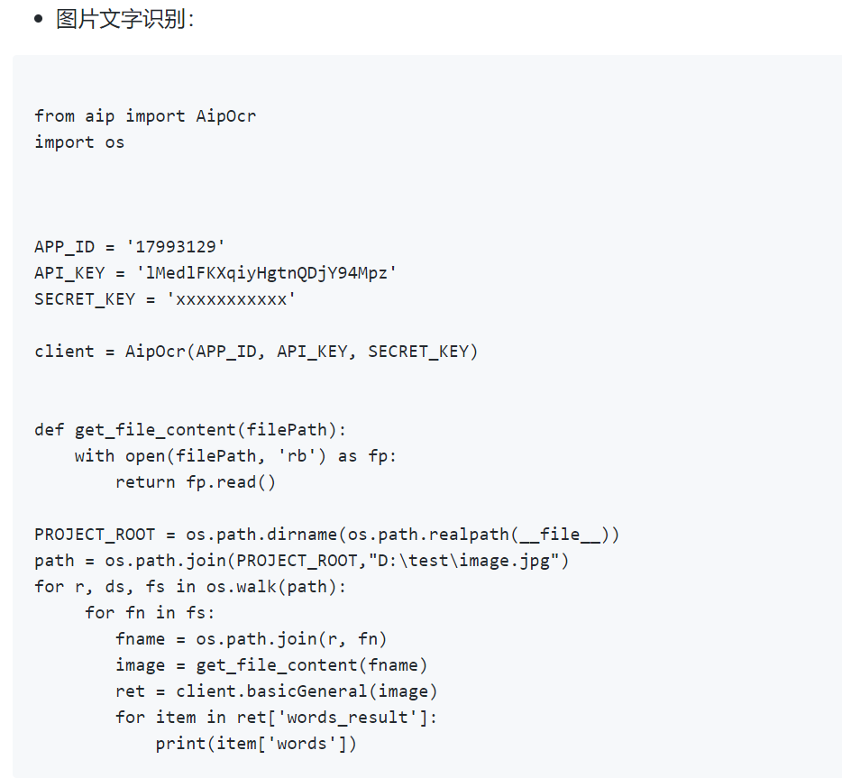
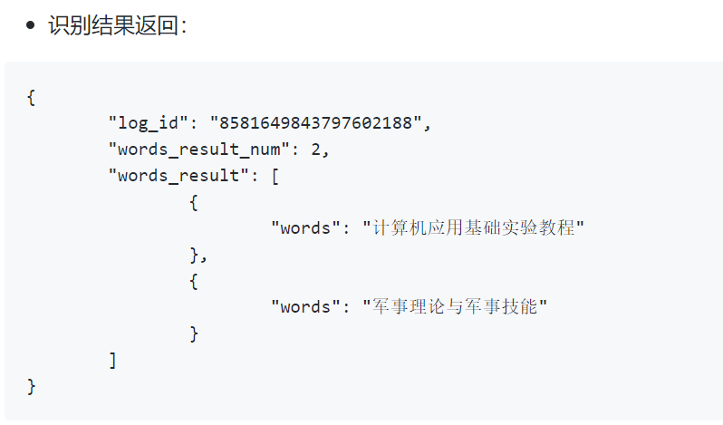
API代码

